Slide 1

Rakennusmateriaalin kierrätys ja uudelleenkäyttö nyt ja tulevaisuudessa
18.9.2020
Waste-no-more -webinaari
Paula Eskola, Motiva Oy

Slide 2
Esityksen sisältö
Tilastotietoa rakennus- ja purkujätteistä
Mahdollisuuksia ja haasteita
Valtionhallinnon toimia rakennus- ja purkumateriaalien edistämiseksi
Materiaalitori
Materiaalivirtojen alustaekosysteemi

Slide 3
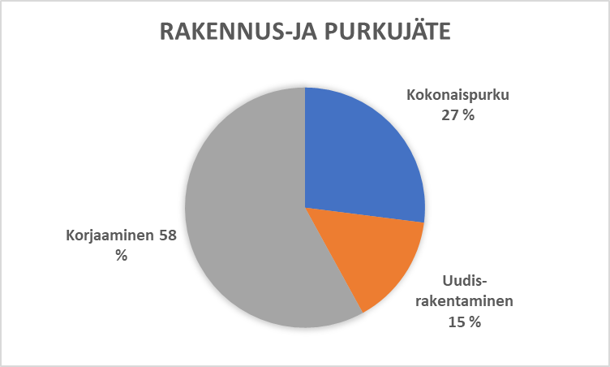
Rakennus- ja purkujätteet Suomessa
Suomessa syntyy noin 1,6 miljoonaa tonnia rakennus- ja purkujätettä vuodessa
Tästä noin 85 prosenttia, syntyy korjaamisessa ja kokonaisten rakennusten purkamisessa.
EU:n jätedirektiivin mukaisesti vaarattoman rakennus- ja purkujätteen valmistelua uudelleenkäytettäväksi, kierrätystä ja muuta materiaalien hyödyntämistä on lisättävä vähintään 70 painoprosenttiin vuoteen 2020 mennessä.
Viimeisen arvion mukaan hyödyntämisaste oli vuonna 2017 noin 54 prosenttia, joten tehtävää riittää.
Valtionhallinto haluaa kasvattaa rakennus- ja purkujätteen hyödyntämisastetta merkittävästi.

Slide 4
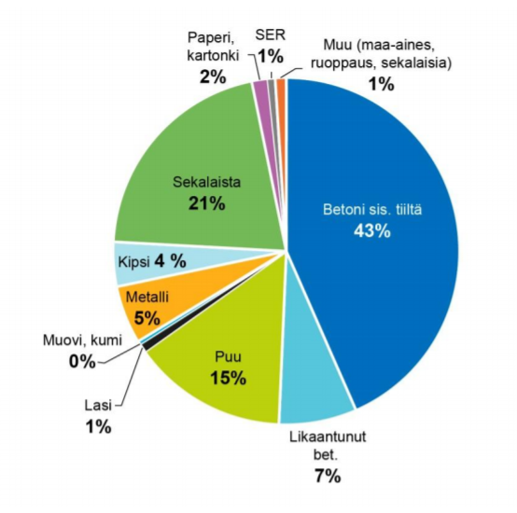
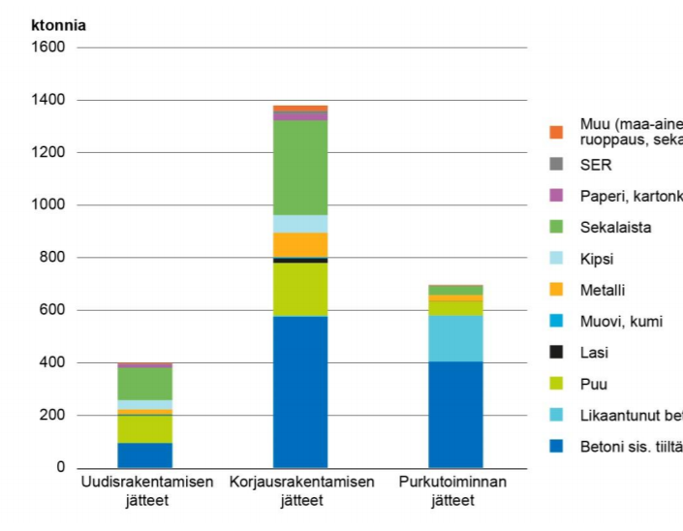
Arvio talonrakentamisen jätteiden koostumuksesta

Slide 5
Miksi kannattaa hyödyntää?
Arvokkaita materiaaleja päätyy jätteeksi, eikä niiden arvoa saada talteen
Uusiomateriaalien käyttäminen säästää luonnonvaroja
Yritykset hyötyvät sivuvirtojen ja jätteiden jälkimarkkinoista, koska kuluerä muuttuu tulonlähteeksi
Materiaalien hyötykäyttöön ja uusiotuotteiden valmistukseen liittyy monenlaisia liiketoimintamahdollisuuksia
Yritykset, tutkimusorganisaatiot ja innovaatiokehittäjät voivat hyödyntää sivuvirta-dataa uudenlaisten tuotteiden, palveluiden ja liiketoimintamallien kehittämiseen
UNEP:in arvion mukaan rakennusmateriaalien kierrätys voisi vähentää kasvihuonekaasupäästöjä 14-18 % 2050 mennessä G7-maissa.*

Slide 6
Rakennusmateriaalien kiertotalouden haasteita
Yleisesti
Rakennuskohteissa
Tarjonnan (purkumateriaalit) ja kysynnän (hyödyntäjät) kohtauttaminen
Kysynnän/ hyödyntäjien puute
Puutteellinen tieto rakennuskannan materiaaleista, niiden ominaisuuksista, hyötykäyttökelpoisuudesta ja kierrätyspotentiaalista
Hyötykäyttökohteiden/ uusien käyttötarkoitusten löytäminen
Innovaatioiden puute tai niiden hyödyntämättömyys
Osien ja materiaalien käsittely hankalaa/ kallista
Kierrätettävyyden ja uudelleenkäytön huomioiminen uudisrakentamisessa
Purettavuus
Logistiset haasteet (tilanpuute työmaalla ja kuljetukset)
Välivarastointi
Ajoitus
Kierrätysmateriaalien tekninen kelpoisuus, turvallisuus, terveellisyys, energiatehokkuus
Kuluttajan hyväksyntä

Slide 7

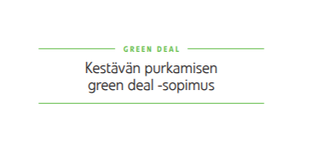
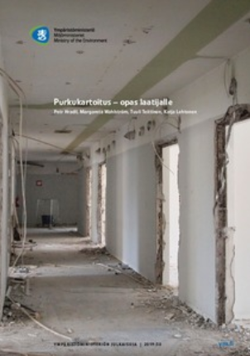
Valtionhallinto vauhdittaa purkumateriaalien hyötykäyttöä eri keinoin
Purkutyöt – opas teettäjälle ja tekijälle
Kestävän purkamisen
Green Deal -sopimus
ARA-talojen purkuavustus
Kuvaa koko hallitun purkuprosessin kulun purkamisen valmistelusta lopputarkastukseen asti.
Purkukartoitus
ARA-vuokratalon purkamisesta aiheutuvien kustannusten kattamiseen on mahdollista saada avustusta valtion varoista.normaalisti enintään 70 % purkamisesta aiheutuvista kustannuksista.
Avustusta voi 1.3.2020 alkaen saada enintään 90 %, mikäli avustuksensaaja toimittaa ARAlle selvityksen purkumateriaalien hyödyntämisestä purkukartoituksen raportointi -lomakkeella. Selvitys on edellytyksenä purkuavustuksen maksamiselle.
ARA suosittelee Materiaalitorin käyttöä purkujätteen hyötykäytön edistämisessä.
YM ja Rakli solmivat helmikuussa 2020 Kestävän purkamisen green deal-sopimuksen: https://sitoumus2050.fi/kestavapurkaminen#/
Sopimuksen tavoitteena on edistää korjaus- ja purkuhankkeissa syntyvien purkumateriaalien markkinoiden toimivuutta ja siten lisätä purkumateriaalien uudelleenkäyttöä ja kierrättämistä.
Green deal kannustaa myös käyttämään entistä tehokkaammin verkkopohjaisia maanlaajuisia vaihdanta-alustoja, kuten esimerkiksi Materiaalitoria, joista materiaalit voidaan löytää hyödynnettäviksi muiden toimijoiden toiminnassa.
Purkukartoitus on uusi, vapaaehtoinen toimenpide purettavan rakennuksen uudelleenkäyttöön soveltuvien rakennusosien ja materiaalien sekä haitallisten aineiden kartoitukseen.
Tavoitteena on, että purkukartoitus tulevaisuudessa kytkeytyisi saumattomasti digitaalisiin järjestelmiin, jotka toimisivat rakennus- ja purkujätteiden määrän seurannan ja purkumateriaalimarkkinoiden alustana.
Kiertotalous julkisissa
purkuhankkeissa- hankintaopas
Julkaisu kuvaa kriteerit rakennusten purkutöiden julkisiin hankintoihin tavoitteena edistää kiertotaloutta.
Notes:
Julkinen hallinto haluaa vauhdittaa kiertotalouden kehittymistä ja kasvattaa rakennus- ja purkujätteen hyödyntämisastetta merkittävästi.
Ympäristöministeriön tavoitteena on luoda hyvät edellytykset rakennus- ja purkumateriaalien korkeatasoiselle hyödyntämiselle.
Oppailla halutaan parantaa purkuhankkeiden laatua sekä lisätä rakennus- ja purkumateriaalien hyödyntämistä.

Slide 8
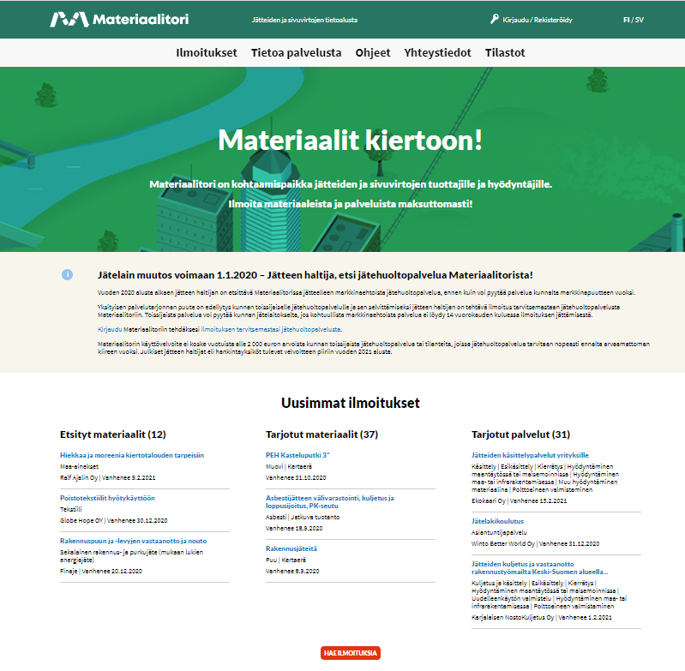
Materiaalitori.fi
Digitaalinen alusta, jossa voi ilmoittaa ja etsiä tarjolla olevia ja tarvittavia jätteitä ja sivuvirtoja sekä näihin liittyviä palveluja
Kierrätysmateriaalien tuottajien ja hyödyntäjien kohtaamispaikka
Ammattimaiseen käyttöön
Tavoitteet
  Kiertotalouden edistäminen
  Läpinäkyvyyden lisääminen kunnan toissijaisen jätehuoltopalvelun (TSV-palvelun) käyttöön
Tilanne
  739 rekisteröitynyttä käyttäjää (601 organisaatiota)
  n. 330 jäteilmoitusta
  74 TSV-sopimusta
  40 odottavaa pyyntöä

Slide 9
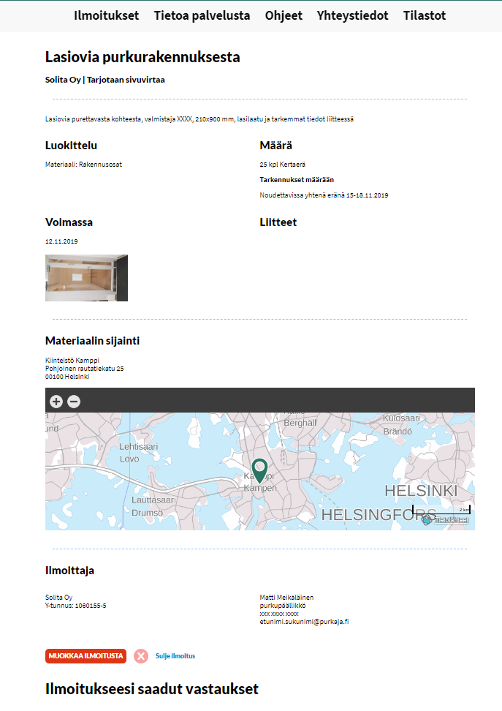
Materiaalit hyötykäyttöön Materiaalitorilla
Purkaja Oy
Materiaalien tarjoajille
Ilmoitukset tarjolla olevista materiaaleista: mitä materiaaleja, missä ja milloin, lisätietoja materiaaleista, liitteiksi kuvia ja muita tietoja
  Tuotannon sivuvirrat, ylijäämät ja jätteet, purkumateriaalit ja –osat
Materiaalien tarvitsijoille
Haku ilmoituksista materiaalien ja sijainnin mukaan, hakuvahti ilmoittaa sähköpostiin kun hakukriteerien mukaisia ilmoituksia tulee Materiaalitorille
Ilmoitukset halutuista materiaaleista
Palveluntarjoajille
Mahdollisuus tarjota jätehuolto- tai asiantuntijapalveluita
Kaupat tehdään Materiaalitorin ulkopuolella
Purkaja Oy

Slide 10


Kehitystarpeita
Hypoteeseja
Materiaalien ja markkinoiden kohtaaminen, markkinoiden toimivuus
Kriittisen massan saavuttaminen
Rakennus- ja purkualan tarpeet huomioiva käyttöliittymä/ alusta
Tarvitaan tietoa alustalla käydystä vaihdannasta ja transaktioista
Kokoava ”alustojen alusta”, joka yhdistää erillisiä alustoja, auttaa saavuttamaan kriittisen mittakaavan.
Alustan tulee olla neutraali ja houkutteleva kaikille markkinaosapuolille
Palvelu- ja datapohjaisen liiketoiminnan kehittäminen kannattaa tehdä Materiaalitorin ulkopuolella
Notes:
Kehitystarpeet
-Materiaalien ja markkinoiden kohtaaminen: ajoitus, sijainti, kysynnän puute.
-Kriittisen massan saavuttaminen: Alustavan vision mukaan toimivat kiertotalouden markkinat tarvitsevat ”alustojen alustan”, joka yhdistää erillisiä alustoja ja auttaa kiertotalouden alustaekosysteemiä saavuttamaan kriittisen mittakaavan.
-Rakennus- ja purkualan tarpeet huomioiva käyttöliittymä: helppokäyttöisyys, esim. tiedon siirto purkukartoituksesta, materiaalien hyödynnettävyyteen (esim. laatuun, ajoitukseen liittyvät tiedot)
-Tieto alustalla käydystä vaihdannasta hyödyttäisi vaikuttavuuden arvioimista kansallisella tasolla ja mahdollistaisi myös datapohjaista liiketoimintaa.
Hypoteesit:
-Data- ja palvelualustan tulee olla neutraali ja houkutteleva kaikille markkinaosapuolille: Motiva Services Oy soveltuu kyseisen alustan kehittäjäksi, koska kyseessä on valtion kestävän kehityksen yhtiön tytäryhtiö. Motiva Services Oy haluaa toimia riippumattomana alustapalvelun kehittäjänä ja tuottajana tehokkaan ja liiketoiminnallisesti kestävän kiertotalouden mahdollistamiseksi.
Digitaaliset palvelualustat voivat tarjota tietoa syntyvistä materiaaleista, niiden volyymeistä, ominaisuuksista ja sijainnista sekä toimia markkinapaikkoina. Lisäksi ne voivat edistää markkinoiden syntymistä , uusia tuoteinnovaatioita ja erilaisten palveluiden käyttöä ja kehittämistä, joilla kuljetetaan, esikäsitellään, jalostetaan, varastoidaan ja tutkitaan näitä materiaaleja.

Slide 11
Materiaalikiertojen data- ja palvelualustan kehittäminen - tavoitteet
1. Kehitetään Materiaalitori.fi -palvelun yhteyteen rakennus- ja purkualaa palveleva palvelualusta
2. Luodaan linkityksiä muihin alustoihin/tietokantoihin
3. Kehitetään Materiaalitorin yhteyteen data-alusta, josta voi ostaa/myydä/vaihtaa tietoa.
Mahdollistetaan kumppaneille uuden liiketoiminnan mahdollisuuksia
Tarjoaa markkinapaikan materiaalin sekä palveluiden myymiseen ja ostamiseen
Kasvatetaan alustalla tapahtuvaa vaihdantaa
Aikaansaadaan merkittävää lisäarvoa kyseiselle toimialalle.
Edistetään sivuvirtojen hyödyntämistä
Saavutetaan alustan toimivuuden kannalta kriittinen massa
Mahdollistetaan tiedonsaanti tehdyistä kaupoista, hyötykäyttöön saaduista materiaalimääristä ja muista saavutetuista hyödyistä

Slide 12



Materiaalikiertojen alustaekosysteemin alustava visio
Julkinen sektori mahdollistaa, ohjaa, sääntelee ja valvoo
Jätteiden ja sivuvirtojen tuottajat
Ilmoittaa jätteestä ja materiaalista
Ostaa materaalia/palveluja
Nykyinen lakisääteinen jätteiden ja sivuvirtojen vaihdanta-alusta.
Markkinaehtoisten jätehuoltopalvelujen etsintä. Palvelun puuttuessa haetaan kunnallista TSV-palvelua Materiaalitorilla.
Materiaalien hyödyntäjät
Palvelualusta
Palveluita materiaalikierron tueksi.
Tieto myytävästä jätteestä/ materiaalista
Kunnalliset palvelut
PALVELU- EKOSYSTEEMI
Tarjoaa palveluja
Yksityiset palvelut
Tieto jätteestä/materiaalista, transaktioista ym.
Lakisääteinen
raportointi
Jäte- ja tuotetietojärjestelmä
Data-alusta
Tarjoaa alustan josta voi ostaa/myydä/vaihtaa tietoa.
Muut alustat/ markkinapaikat
Rakennetun ympäristön tietojärjestelmä (RYHTI)
Julkisista rekisteristä dataa
DATA- EKOSYSTEEMI
Muut julkiset tietojärjestelmät
Muut julkiset tai yksityiset datapalvelut
Julkiset toimijat
Yksityinen alustaekosysteemi
Järjestelmä-rajapinta (API) ja/tai käyttöliittymä

Slide 13
Seuraavat askeleet
MVP = Minimum viable product
MMP = Minimal marketable product
Tunnista
tarve
Ideoi
Kehitä, Kokeile ja Käynnistä
Skaalaa
Kevät/kesä 2020
Syksy 2020
Talvi 2021
Kesä 2021
2022
Konseptin kehittäminen
IHAN – reilun datatalouden ohjelma
MVP:n kehittäminen
MMP kehittäminen
Skaalaaminen
Pilotointi
Ekosysteemin rakentaminen
Kumppaneiden tarpeiden ja haasteiden kartoitus sekä yhteiskehittäminen
Haluatko mukaan? Ota yhteyttä!
Paula Eskola
paula.eskola@motiva.fi
Puh.040 555 2961
Notes:
Yhteiskehittäminen, halutaan osallistaa
Kartoitetaan kumppaneiden tarpeita ja haasteita työpajoissa ja haastatteluilla
Ketterän palvelukehityksen metodit käytössä

Slide 14
Miten rakennusmateriaalien kierrätys ja uusiokäyttö saadaan toimimaan?
Toimiva alusta-ekosysteemi
Eri toimijoiden yhteistyö
Ajattelutavan muutos
Uudet innovaatiot
Julkiset ohjauskeinot
Kelpoisuus-kriteerit
Purku-kartoituksen hyödyntäminen
Standardoitu tieto
Kysynnän lisääminen

Slide 15
Paula Eskola
Motiva Oy
paula.eskola@motiva.fi
040 555 2961

